Slide 1

ESTRATEGIA DE GESTIÓN DE CUMPLIMIENTO TRIBUTARIO CONTROL DE LA ELUSIÓN E INFORMALIDAD

Slide 2

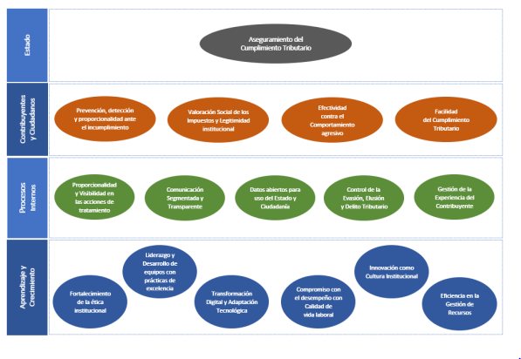
OBJETIVOS
ESTRATEGICOS

Slide 3
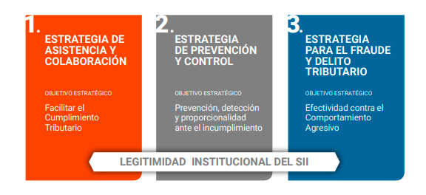
ESTRATEGIAS PARA GESTIONAR EL CUMPLIMIENTO TRIBUTARIO

Slide 4
RECAUDACIÓN

Slide 5
ESTRATEGIA DE CONTROL DE LA ELUSIÓN

Slide 6
Control de la Elusión Tributaria
A partir de la incorporación de la norma general anti elusiva al ordenamiento jurídico el año 2014, el SII ha creado diversas instancias especializadas de apoyo para la prevención, detección y fiscalización de las actuaciones de los contribuyentes cuyo propósito es obtener una ventaja tributaria, desvirtuando el objeto o la finalidad de la ley y que causan variados efectos económicos adversos, perjudicando la eficiencia y la equidad horizontal del sistema tributario y, en definitiva la recaudación de nuestro país.
Las hipótesis de elusión contempladas en la ley son: abuso de las formas jurídicas y simulación.
La declaración de elusión se hace en sede judicial.

Slide 7
Objetivos Estratégicos
Entregar certeza a los contribuyentes que cumplen con sus obligaciones.
Influir en evitar los comportamientos elusivos.
Fortalecer el control a la elusión y la planificación agresiva.
Fortalecer las capacidades internas en el SII para abordar los riesgos de elusión.

Slide 8
Acciones Estructurales
Creación Comité Anti Elusión (Director)
Creación Oficina de Análisis de Elusión (en SDF)
Creación Área de Coordinación y Anti Elusión (en SDJ)
Establecimiento de un proceso para el análisis de casos potencialmente elusivos.
Establecimiento de un proceso para el monitoreo de transacciones relevantes.
Implementación acciones BEPS
    En este contexto, el SII ha realizado acciones focalizadas para asegurar el cumplimiento de la obligación de presentar la Declaración Jurada N°1913, sobre caracterización tributaria global.
    En Precios de Transferencia, la Declaración Jurada N°1937, denominada “Reporte País por País”, que debe ser presentada de manera adicional y separada a la ya existente declaración informativa anual de Precios de Transferencia, Formulario N°1907. Dicho reporte servirá para la evaluación de riesgos en materia de precios de transferencia, y otros riesgos BEPS.
    En particular, en el Grupo JITSIC (Joint International Askforce on Shared Intelligence and Collaboration), el SII participa en los grupos Altos Patrimonios, Fugas de Información y Análisis de Intercambio de Información.
Estructural
Preventiva

Slide 9
Acciones Preventivas
Consultas artículo 26 bis del Código Tributario
  En el marco de las medidas preventivas orientadas a regular las conductas elusivas y como una forma de obtener certeza jurídica, los contribuyentes pueden consultar si las operaciones que indiquen en cada caso son o no susceptibles de ser calificadas como elusivas conforme a la norma general anti elusiva.
  Las consultas pueden ser vinculantes en relación al consultante y sobre hechos planteados específicamente en la consulta; o pueden ser no vinculantes si la consulta tiene como objeto obtener respuestas de carácter general, respecto un caso planteado.
  A esta fecha, se han revisado 84 operaciones y esquemas de planificación que han sido presentados por los contribuyentes en calidad de consulta previa contemplada en el artículo 26 bis del Código Tributario.

Slide 10

Acciones Preventivas
Catálogo de Esquemas Tributarios
  Es una guía de consulta cuyo objeto es orientar a los contribuyentes acerca de las estructuras y planificaciones que podrían ser objeto de una fiscalización por parte del Servicio.
  Tiene su origen en una práctica recomendada internacionalmente, que ha permitido al Servicio seguir avanzando en incrementar los niveles de certeza tributaria.
  Se publicó por primera vez en forma digital en el sitio web www.sii.cl el año 2016, y desde esa fecha se actualiza anualmente, totalizando 7 versiones.
  Actualmente, contempla 75 esquemas tributarios, y en su versión 2022, se incluyeron 10 nuevos casos.
  El catálogo está indexado a los riesgos del sistema tributario.
  Temáticas abordadas: Incentivos tributarios; tributación internacional; endeudamiento con relacionados; reorganizaciones empresariales; beneficios tributarios en materia de mercado de valores; entidades con tratamientos tributarios especiales (fundaciones, corporaciones, FIP, trusts); precios de transferencia; planificaciones familiares (diluciones patrimoniales); instrumentos financieros, transferencias de activos, etc.
Estructural
Preventiva

Slide 11
Acciones Correctivas
Planes de Auditorías sobre temas BEPS:
Precios de Transferencia
Utilización de Establecimientos Permanentes en el exterior
Programa Intereses (back to back)
Control de rentas pasivas en el extranjero (41G LIR)
Dilución Patrimonial en Altos Patrimonios
Control de Casos Elusivos, a través del procedimiento de fiscalización y la presentación de requerimientos por elusión ante los TTA.
Se han realizado 56 Citaciones en el marco de NGA.
En 15 casos, los contribuyentes se han allanado a la posición del SII, desarmando sus esquemas o planificaciones o rectificando. Los montos por impuestos rectificados por NGA ascenderían a $3.524 Millones.
A la fecha se han presentado 6 requerimientos ante los TTA para efectos de se declare la existencia de la elusión por abuso o simulación.

Slide 12
ESTRATEGIA EN CONTRA DE LA INFORMALIDAD

Slide 13
Lineamientos Estratégicos en el control de la Informalidad
La informalidad está presente en varios sectores y actividades de la economía nacional. Como estrategia general, el SII ha definido abordarla partiendo por la educación y orientación hacia la formalización.
Intensificar el uso de herramientas analíticas que permitan detectar el desarrollo de actividades comerciales sin cumplir con las obligaciones tributarias.
Asimismo, se busca detectar y sancionar las conductas que tienen el único propósito de sacar ventajas y defraudar al fisco en la realización de una operación o conjunto de operaciones.
Abordar el Fenómeno Educación y Orientación hacia la formalización
¿Que se Busca? Identificar y promover el cumplimiento Tributario
Control
Foco en operaciones y quienes lo realizan ej. Importaciones o vendedores que utilizan plataformas de pago.
Estructurales /Nueva información boleta electrónica- voucher, Modelos analíticos construcción de paneles de información, trabajo colaborativo con otras Instituciones

Slide 14
IDENTIFICACIÓN Y DETECCIÓN
CASO: Importadores Informales
Personas que realizan importaciones y no tienen inicio de actividades vigente.
  Frecuencia en periodos y declaraciones de ingreso realizadas
Lo que hemos realizado:
  Modelo descriptivo basado en:
    Importaciones
    Análisis de texto DIN
    Actividades económicas declaradas
    Declaraciones (F22 y F29)
  Análisis de 1.6 MM de contribuyentes que importan sin inicio de actividades de 1ª categoría
  Valor de mercancías por US$ 1.700 MM informadas en DIN

Slide 15
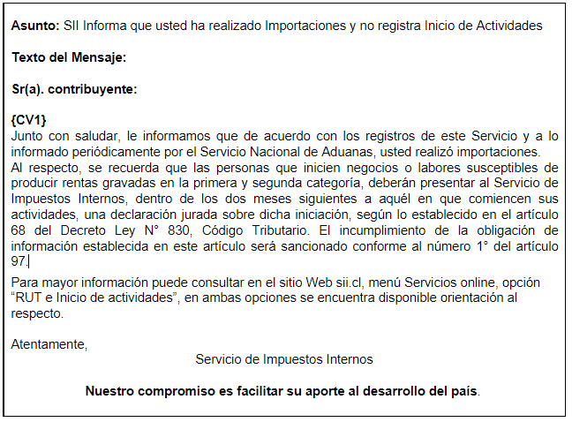
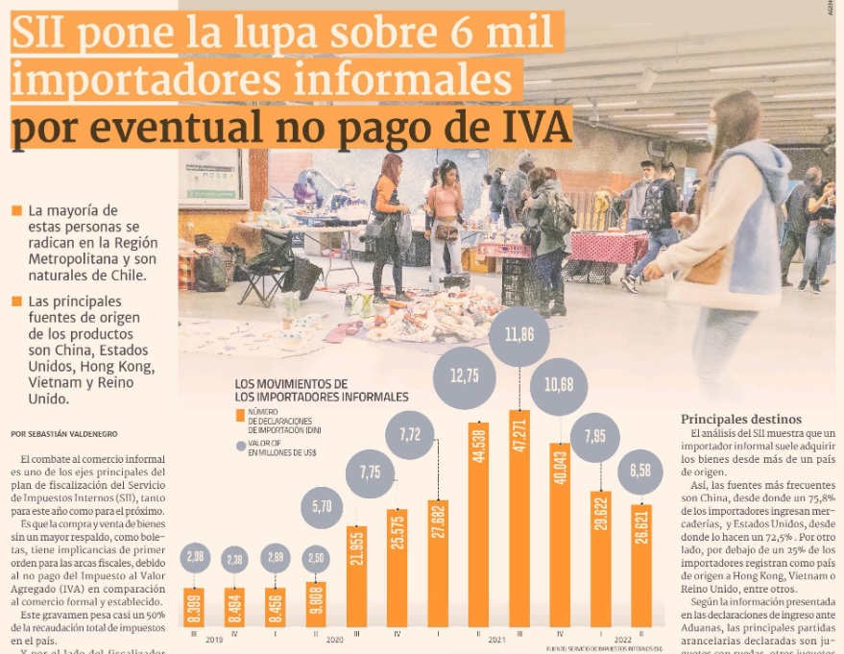

IDENTIFICACIÓN Y DETECCIÓN
CASO: Importadores Informales
Correos electrónicos, casos pilotos y auditorias y revisiones de cumplimiento

Slide 16
IDENTIFICACIÓN Y DETECCIÓN
CASO: Plataformas de pago electrónico
Personas que reciben pagos vía plataformas de pago electrónico sin estar formalizados.
Lo que hemos realizado:
Modelo descriptivo basado en:
  Plataformas de pago que reportan información al SII
  Análisis de texto a FE emitidas por contribuyentes que prestan servicio de cobro electrónico (“comisiones”).
  Definición de Actividades en base a información.
Análisis de Vouchers acumulados a la fecha: 4,570 millones y boletas electrónicas 7,147 millones

Slide 17
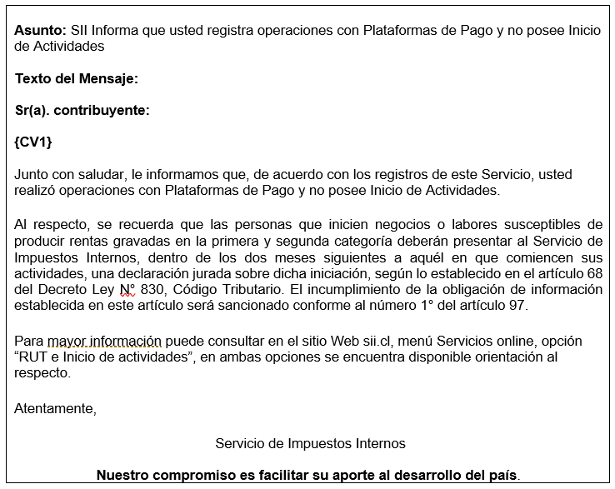













IDENTIFICACIÓN Y DETECCIÓN
PLATAFORMAS DE PAGO
CASO: Plataformas de pago electrónico
Clientes de plataformas de pago, sin inicio de actividades
Empresa | Cantidad
AGENDAPRO | 82
COMPRAQUÍ | 5.651
FPAY | 42
FULL CARGA | 372
GETNET | 34
HAULMER | 975
KHIPU | 51
KLAP | 1.869
MERCADO PAGO | 64.638
PAGOS Y SERVICIOS S.A. | 4
PAYU | 4
RED APOYO | 100
REDELCOM | 513
SUMUP | 11.747
TRANSBANK | 13.842
Total | 99.924
Correos electrónicos, casos de auditoria y pilotos de cobro

Slide 18
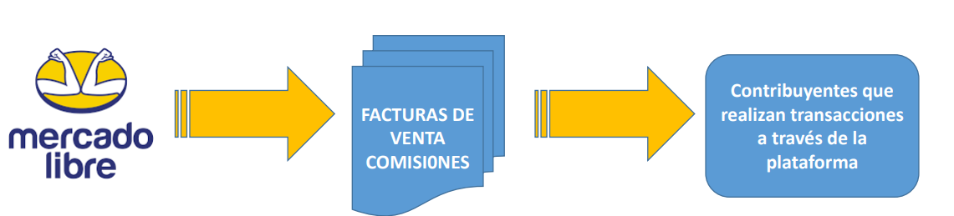
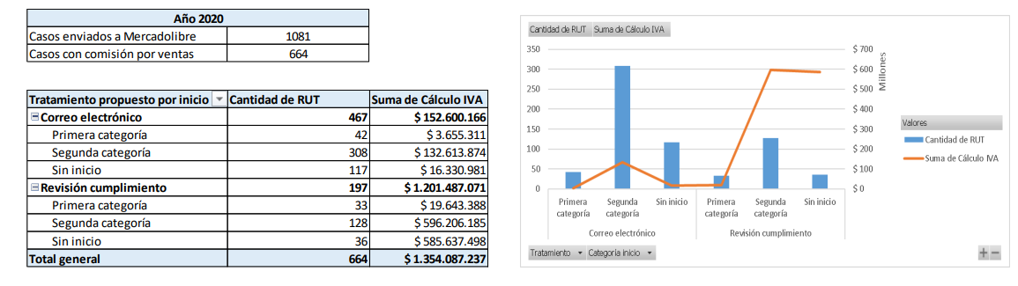
IDENTIFICACIÓN Y DETECCIÓN
CASO: Ventas a través de Plataformas Electrónicas
Marketplace

Slide 19
OBJETIVO ESTRATÉGICO
CASO: Clasificación de Glosas de Facturas Electrónicas
El objetivo es generar acciones de control al Crédito Fiscal IVA y Gasto Renta a través de clasificar las glosas del detalle de Facturas Electrónicas según el CUP (Clasificador Único de Productos) del BCCh :
  Calidad de información, ejerciendo acciones de control sobre glosas ilegibles.
  Información de auto clasificación de actividad económica.
Metodologías clásicas de Machine Learning: Naive Bayes; Support Vector Machine (SVM); y, Redes Neuronales.
Proceso progresiva por sectores económicos.

Slide 20
FORTALECIMIENTO NORMAS PARA EL CONTROL DE LA ELUSION Y LA INFORMALIDAD

Slide 21
Modificaciones relevantes
Propuestas Cambios Estructurales
  Incorporar concepto de Responsabilidad Tributaria: “que considere un modelo de conducta que poseen determinados contribuyentes respecto al cumplimiento de sus obligaciones tributarias, con un enfoque en la contribución al bien mancomunado del país, con arreglo a la naturaleza jurídica de los hechos, actos o negocios realizados, en tiempo y forma, basado en principios de transparencia, colaboración y buena fe.”
  En relación a los grupos empresariales establecer medidas de colaboración a efectos de promover la responsabilidad tributaria, promoviendo un trabajo colaborativo bajo el concepto de Responsabilidad Tributaria buscando instaurar el sentido ético y social del pago correcto y oportuno de los tributos que correspondan.
  Poder contar con normas de revisión de actuación conjunta para la revisión de grupos, incorporando la figura de apoderado de GE.

Slide 22
Modificaciones relevantes
Propuestas Cambios Estructurales
  Exigir el trámite de inicio de actividades respecto de los importadores que desarrollen una actividad económica y los clientes de operadores de medios de pago electrónico, cuando contraten sus servicios a efectos de desarrollar una actividad económica.
  Modificaciones al proceso de levantamiento del secreto bancario para la trazabilidad del dinero y con ello enfocar la fiscalización en informalidad
  En atención a lograr una eficiente la asignación de los recursos y lograr una mayor equidad en la asignación de carga de trabajo, incorporar conceptos de revisión multijurisdiccionalidad, ya que en la actualidad existen Direcciones Regionales que tienen 3 veces más contribuyentes por fiscalizador, disminuyendo la cobertura y efectividad de la acción del SII.

Slide 23
ESTRATEGIA DE GESTIÓN DE CUMPLIMIENTO TRIBUTARIO CONTROL DE LA ELUSIÓN E INFORMALIDAD

